Slide 1
Unit тестирование
Смольянинов Андрей Владимирович

Slide 2
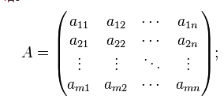

Slide 3
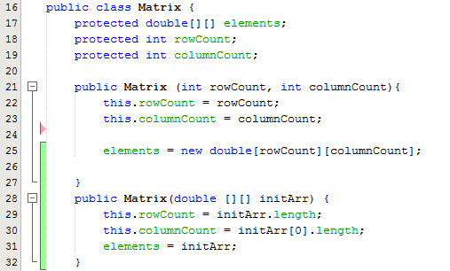
Матрицы

Slide 4
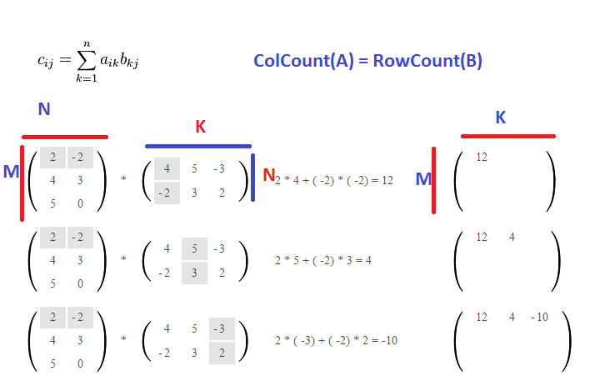
Умножение матриц

Slide 5
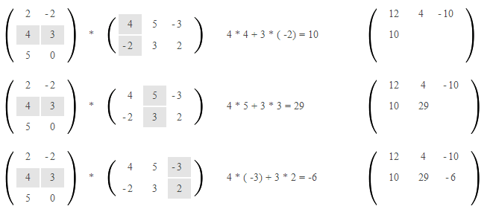
Вторая строка

Slide 6
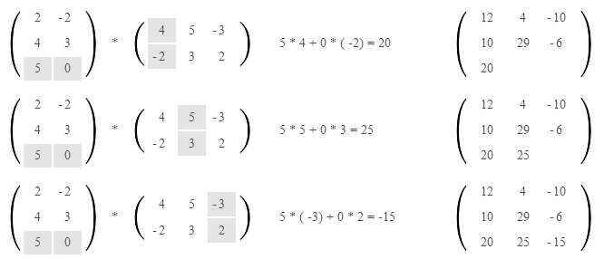
Третья строка

Slide 7
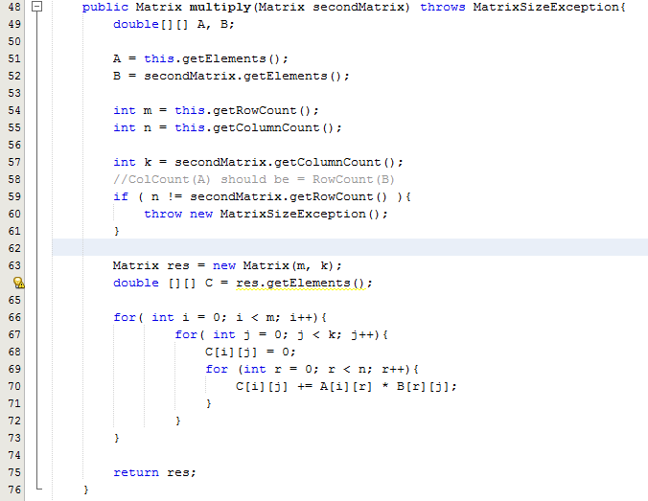

Slide 8
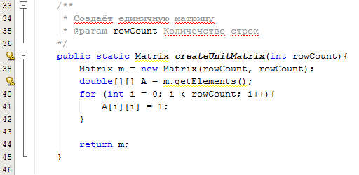
Единичная матрица

Slide 9
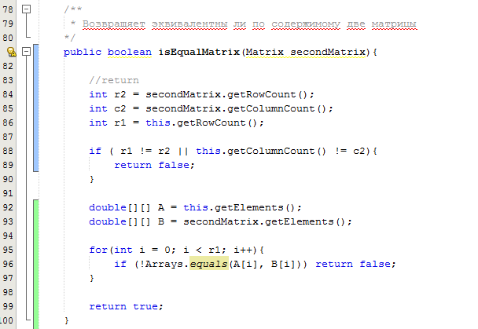

Slide 10
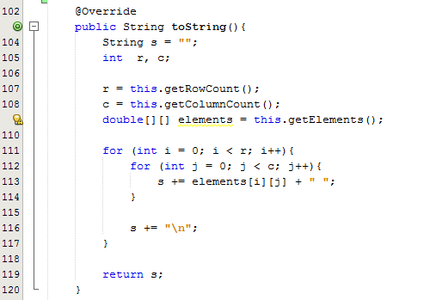
Метод toString

Slide 11
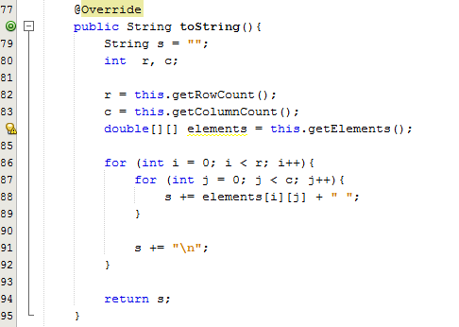
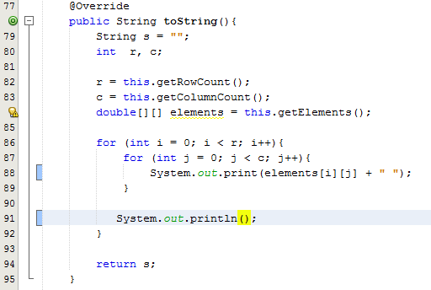
Чистые методы и побочные эффекты

Slide 12
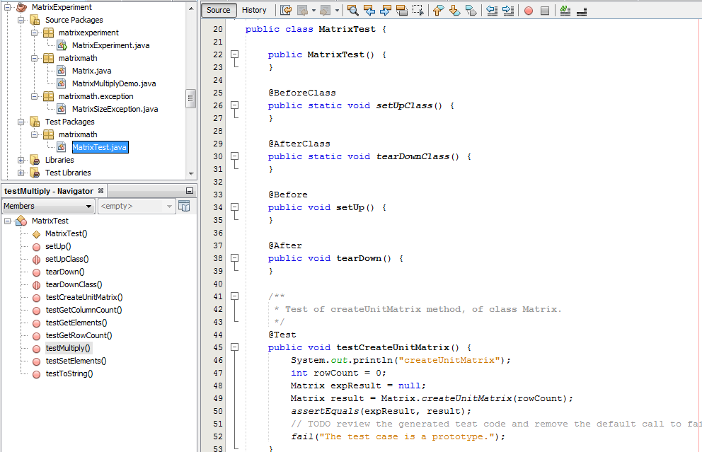

Slide 13
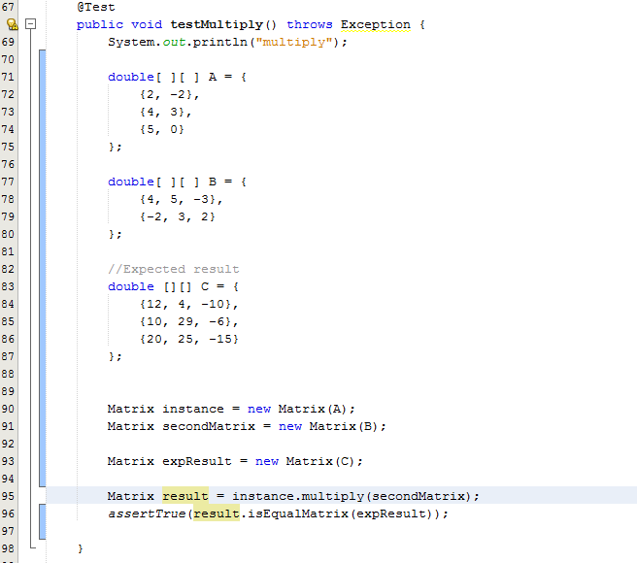

Slide 14
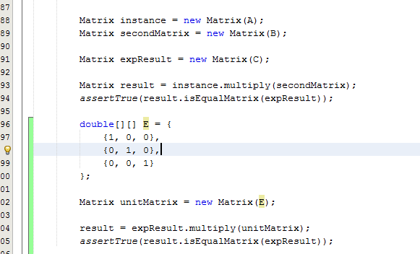

Slide 15
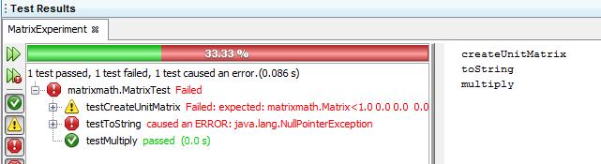

Slide 16
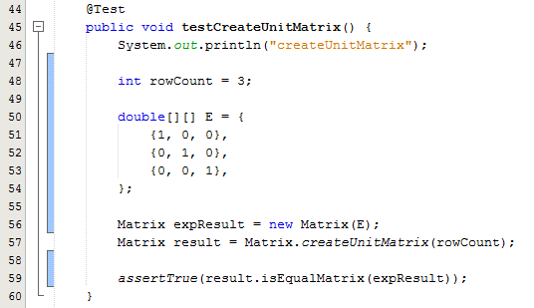

Slide 17
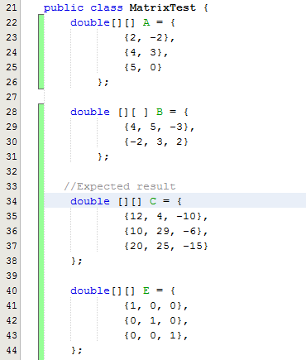

Slide 18
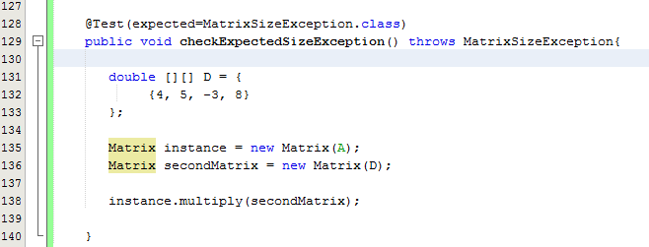

Slide 19
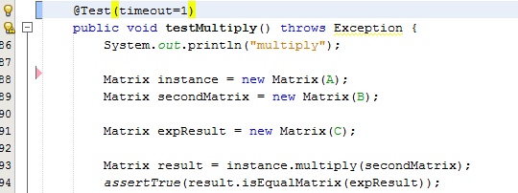


Slide 20
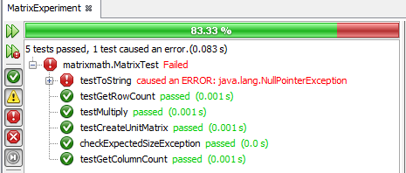

Slide 21
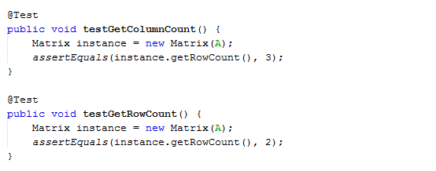

Slide 22
Зачем это нужно ?
Проверка правильности работы отдельных модулей и его методов
Автоматически создаются примеры по использованию кода
Защищает от регрессионных ошибок и стимулируют производить рефакторинг без опасений за работоспособность кода

Slide 23
Требования к объектам тестирования
Минимизировать зависимость от других компонентов системы, а все зависимости должны однозначно быть определены (например с помощью Dependency Injection)
Тестируемый код должен создавать как можно меньше побочных эффектов

Slide 24
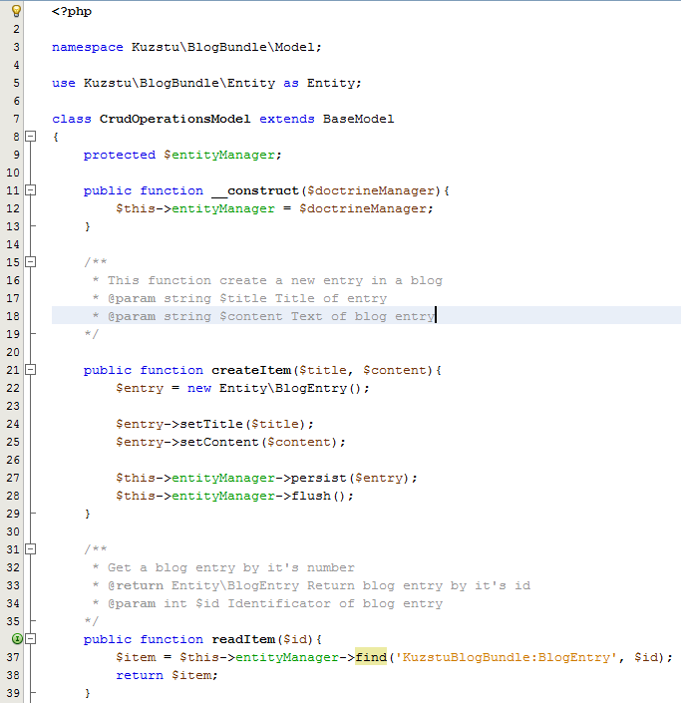

Slide 25
Mock-объекты
Представляет собой конкретную фиктивную реализацию интерфейса, предназначенную исключительно для тестирования

Slide 26
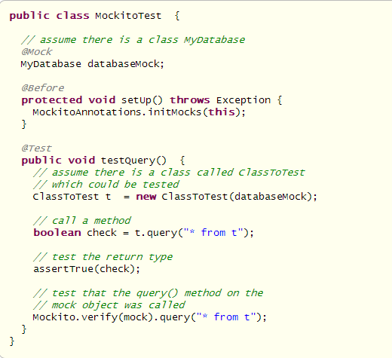

Slide 27
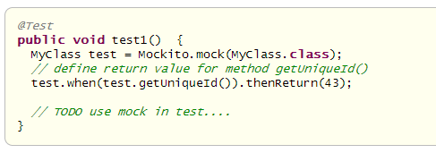
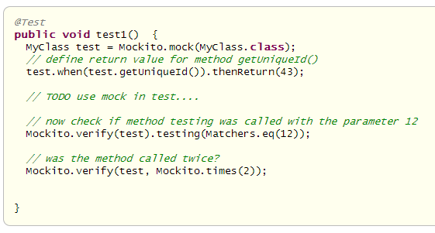

Slide 28
Контрактное программирование
Верифицируемые спецификации интерфейсов для компонентов системы.

Slide 29
Контроль
возможные типы входных данных и их значение;
типы возвращаемых данных и их значение;
условия возникновения исключений, их типы и значения;
присутствие побочного эффекта метода;
предусловия, которые могут быть ослаблены (но не усилены) в подклассах;
постусловия, которые могут быть усилены (но не ослаблены) в подклассах;
инварианты, которые могут быть усилены (но не ослаблены) в подклассах;
(иногда) гарантии производительности, например, временная сложность или сложность по памяти.

Slide 30
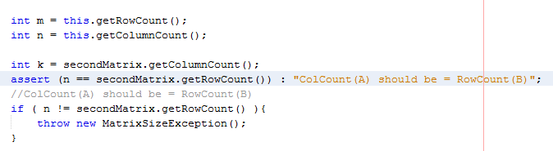
Asserts

Slide 31
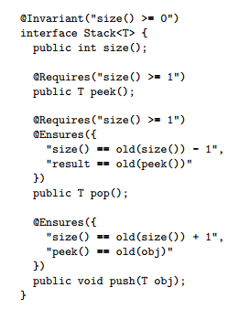
Contracts for Java

Slide 32
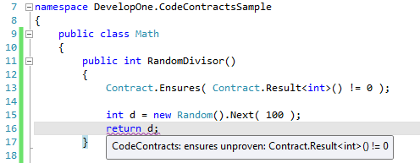
Contracts .NET 4.0

Slide 33
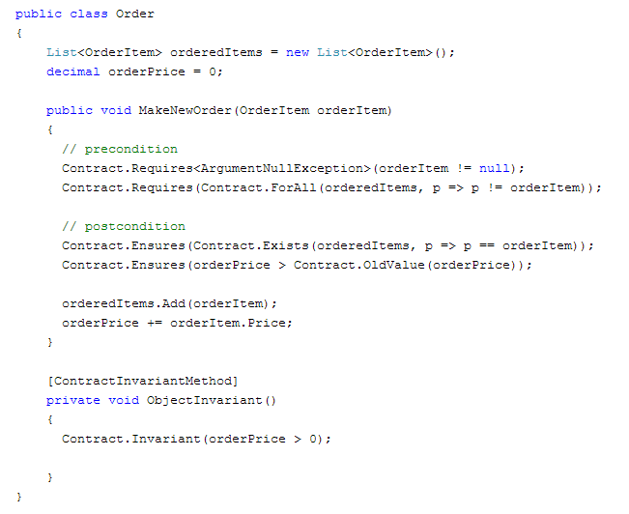

Slide 34
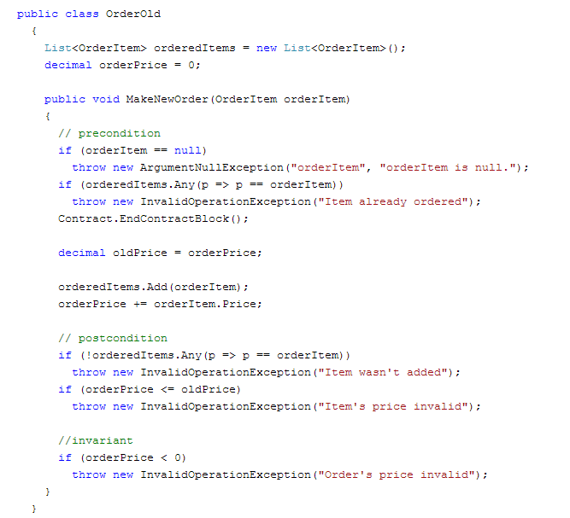

Slide 35
Виды тестирования
Модульное
Интеграционное – тестируются группы связанных модулей
Функциональное – соответствие ПО заявленным функциональным возможностям
Системное тестирование – тестируется целая рабочая система по принципу чёрного ящика (Эмуляция действий пользователя)

Slide 36
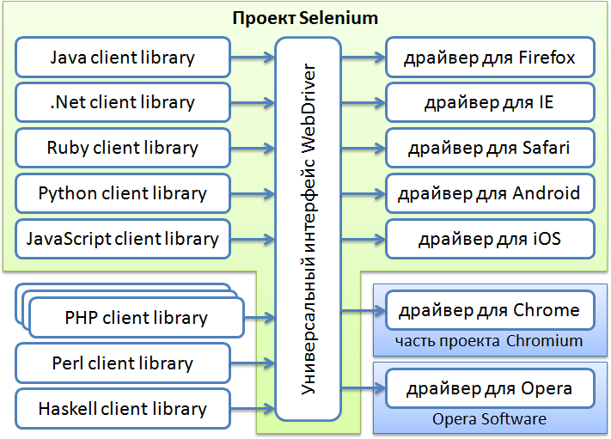
Краткий обзор Selenium

Slide 37
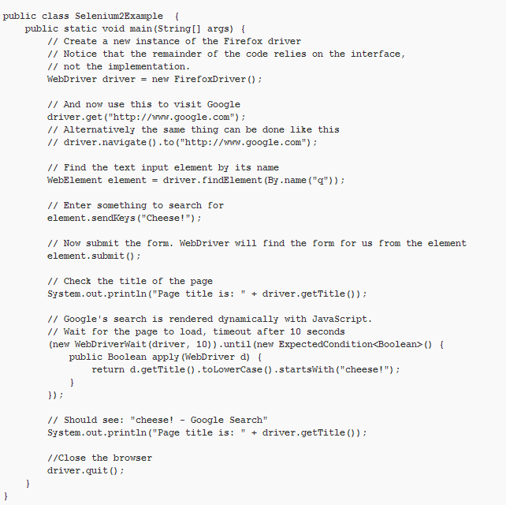

Slide 38
Список литературы
http://www.reshmat.ru/example_matrix_pr.html - Пошаговое умножение матриц
http://cofoja.googlecode.com/files/cofoja-20110112.pdf - Contracts for Java
http://www.regfordev.com/2010/04/code-contracts-net-40.html#.U0zISnC0Og5 - Contacts in .NET
http://www.develop.com/csharpcodecontracts
http://www.vogella.com/tutorials/Mockito/article.html - Введение в Mockito
http://habrahabr.ru/post/72617/
http://habrahabr.ru/post/152653/ - Введение в Selenium
http://selenium2.ru/docs/webdriver.html - Документация по Selenium

